Slide 1
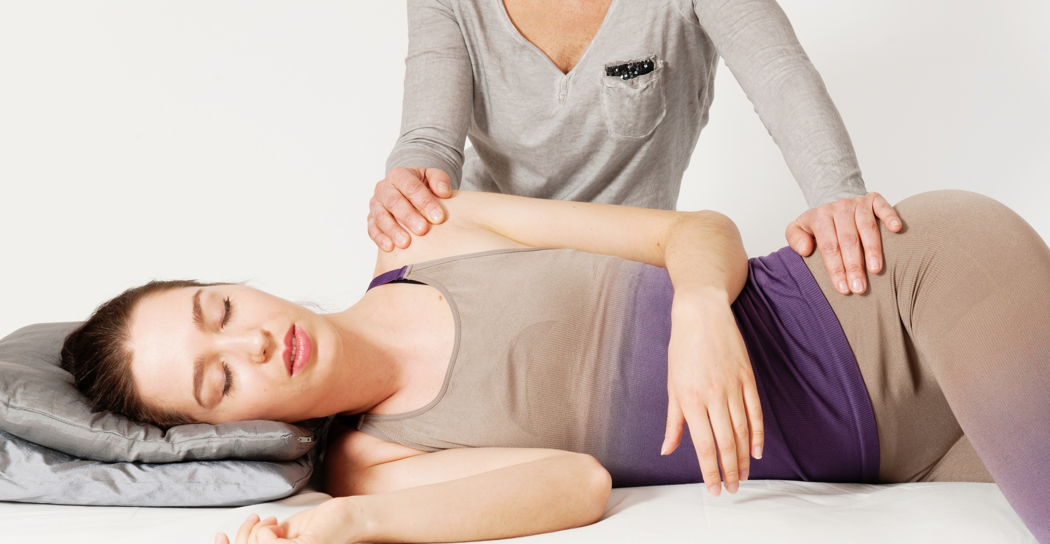

Eine Methode der KomplementärTherapie
Polarity: Gesundheit durch Energiefluss
Notes:
bbbb

Slide 2
Polarity Verband Schweiz – PoVS
Als Verein 1988 gegründet
Seit 1994 ein Verband
Aktuell knapp 250 Mitglieder (AM, EM, PM, SM)
PoVS ist Mitglied der OdA KT
Träger der Methodenidentifikation (METID)
  Grundlage für die Ausbildung zum KT-Therapeut/in (BZ oder ED)

Slide 3
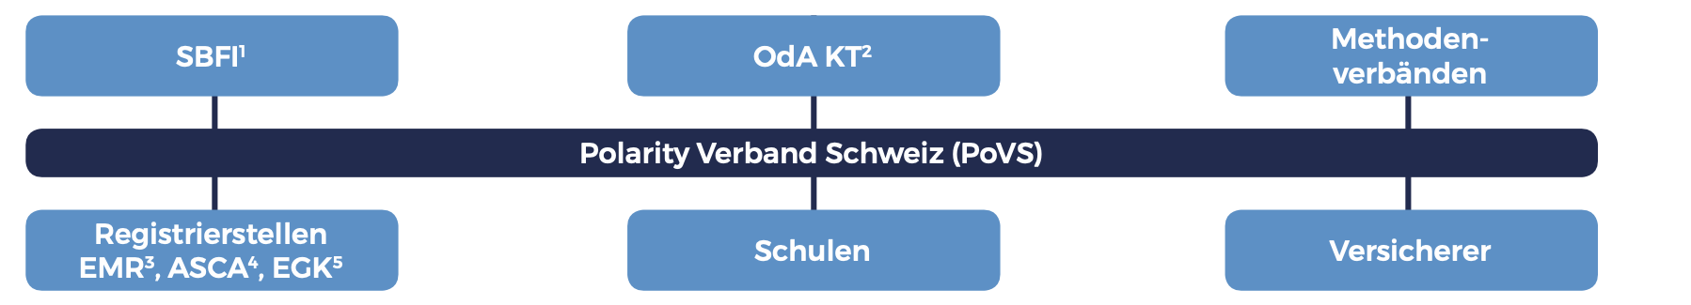

Die Vernetzung vom PoVS

Slide 4
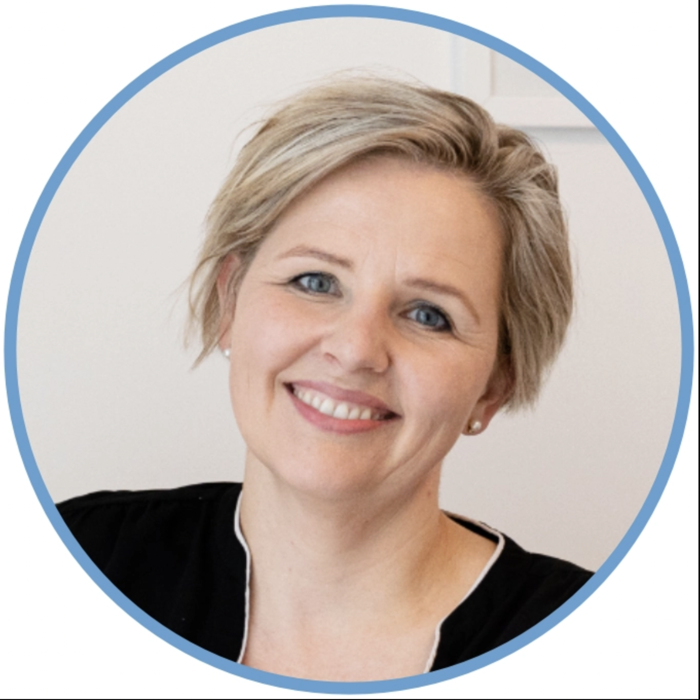
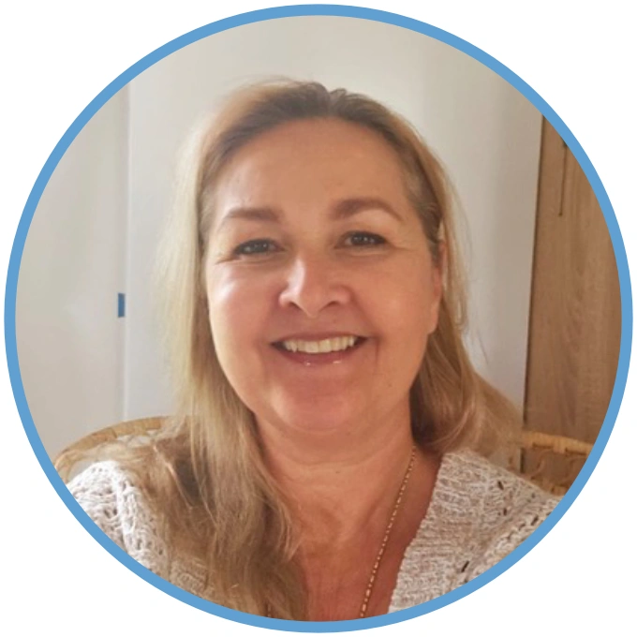
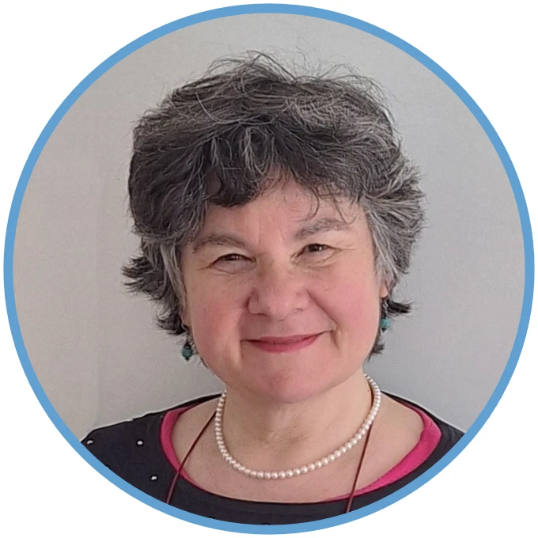
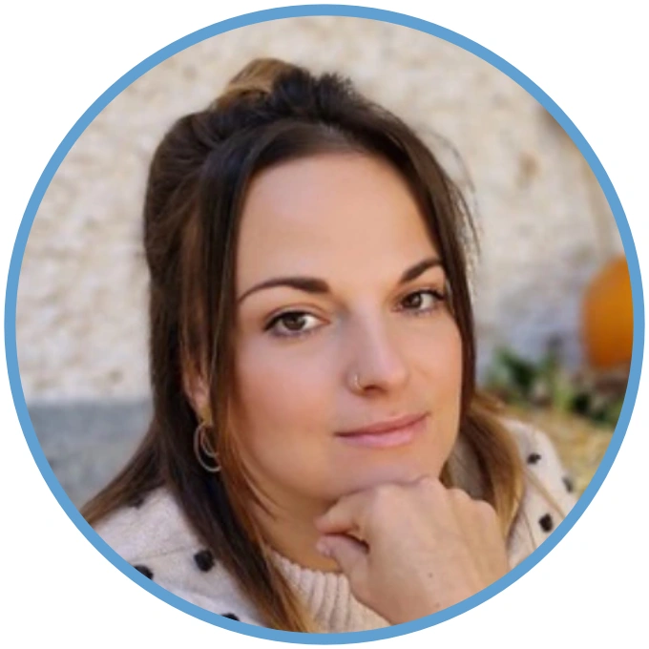
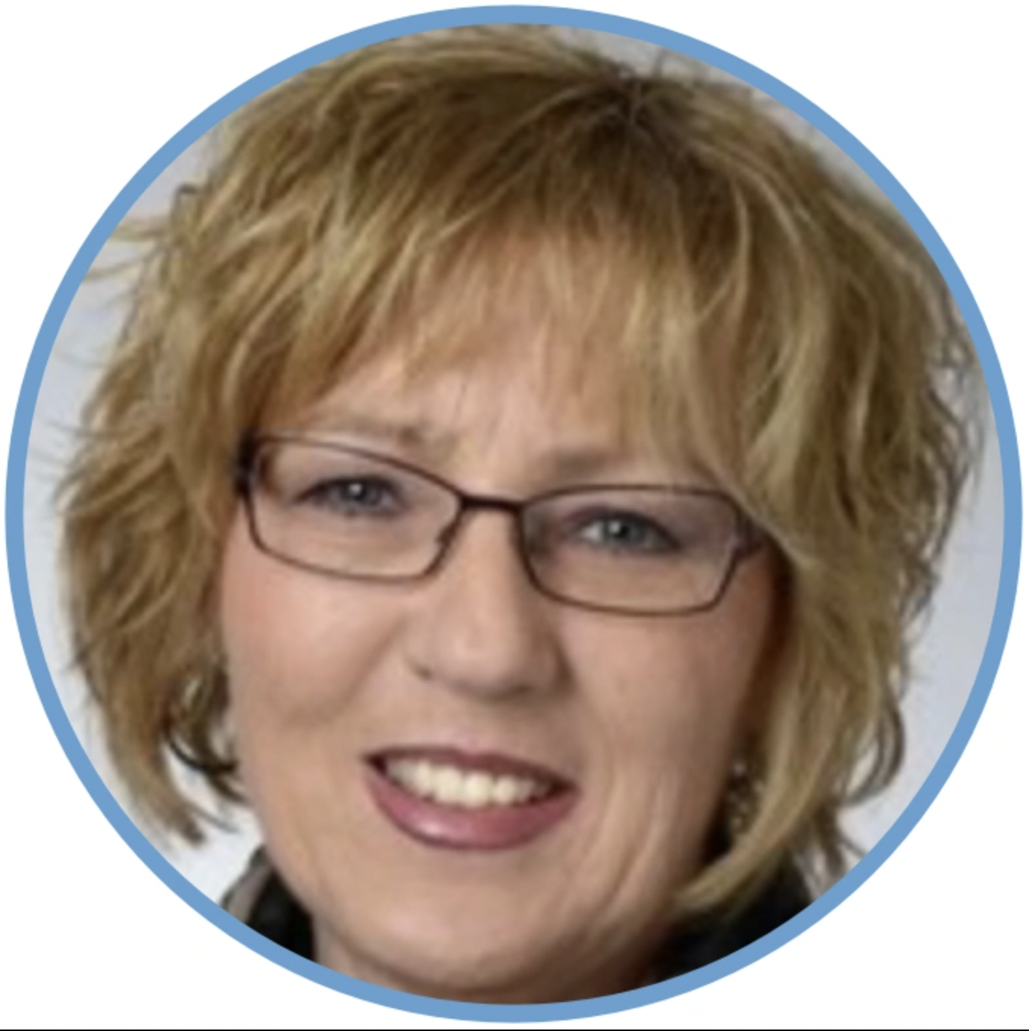
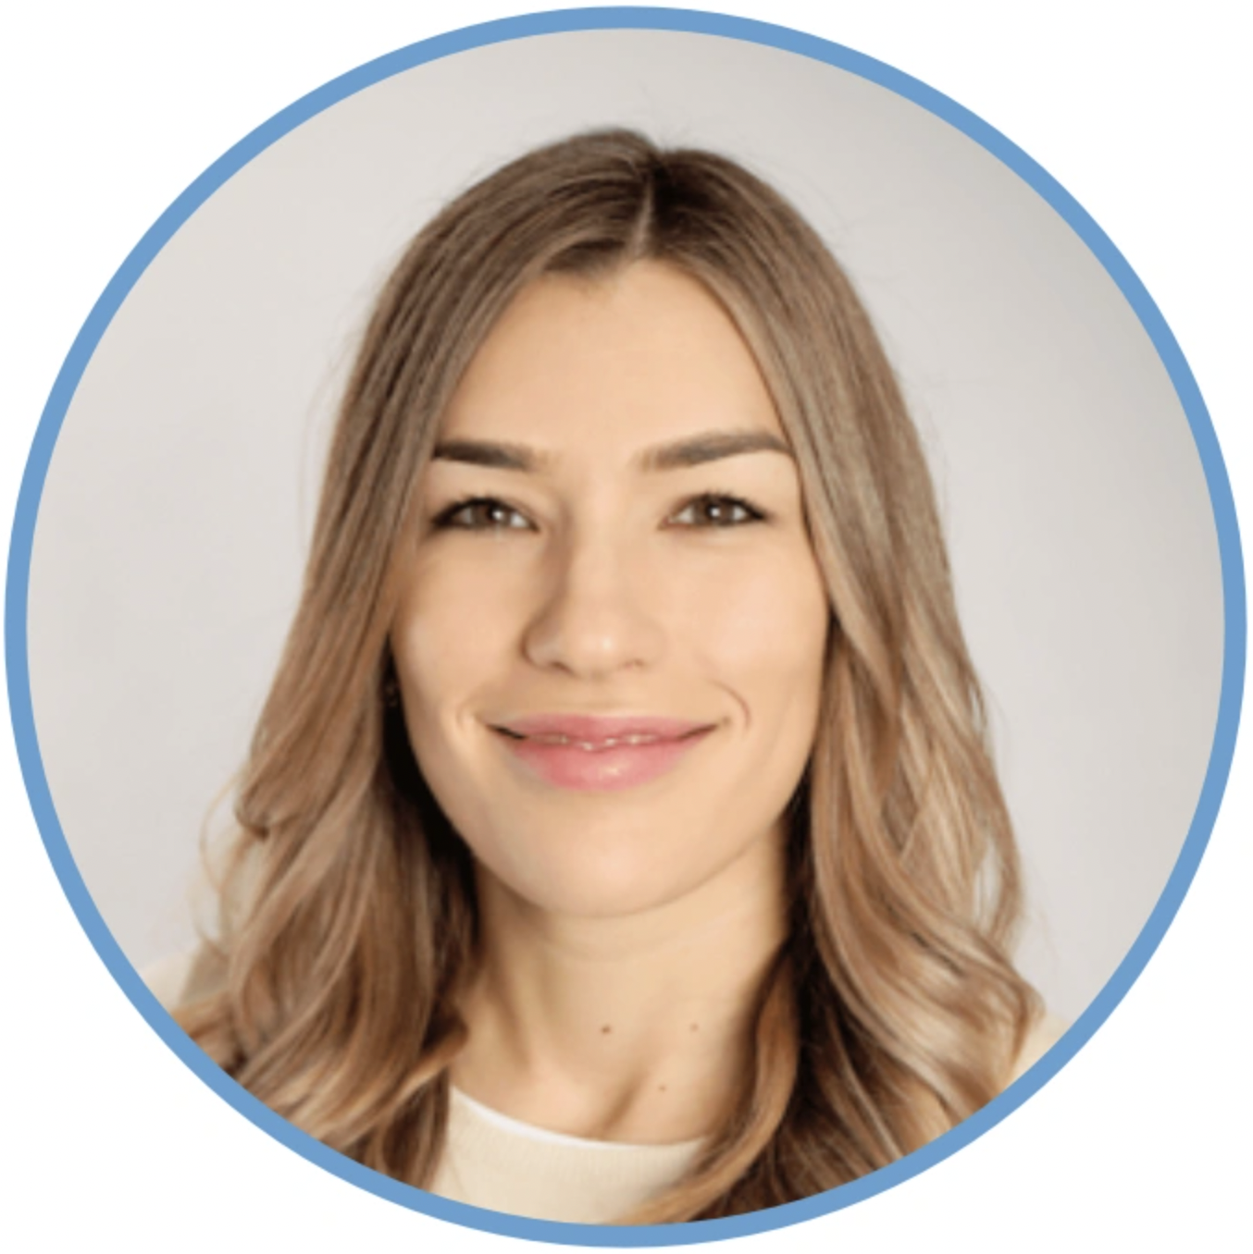
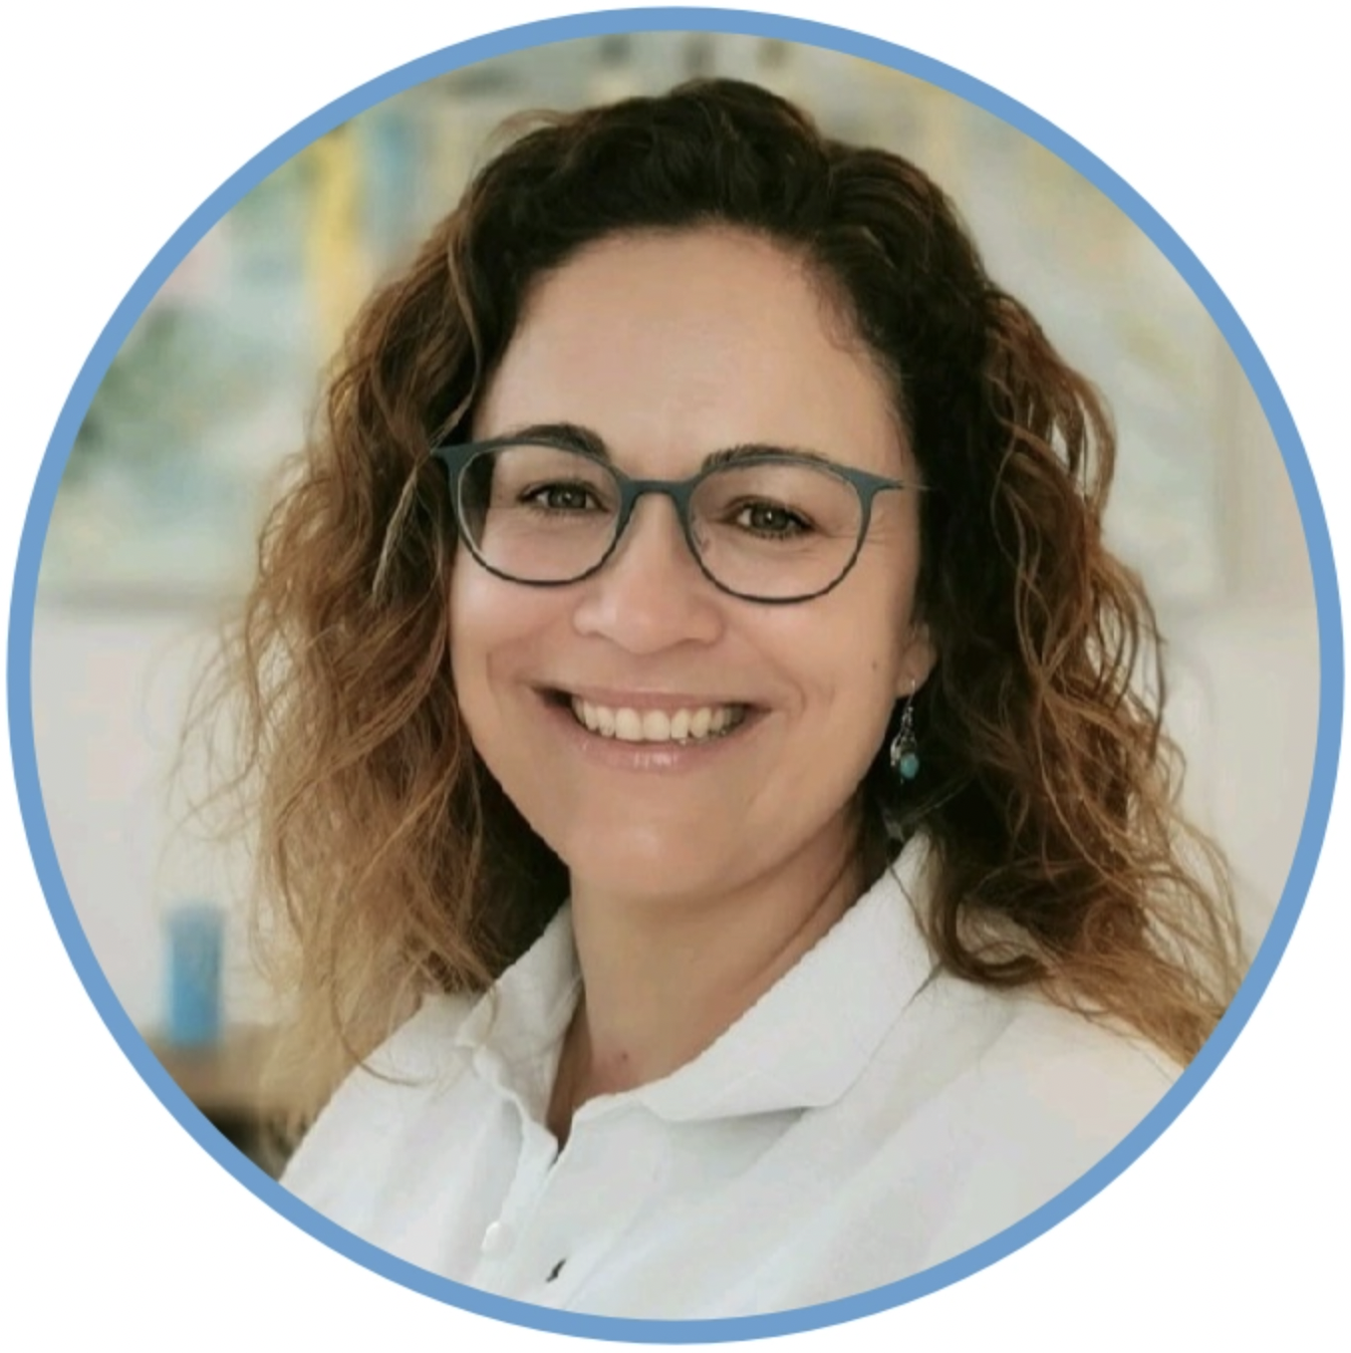
Wie wir uns organisieren
MITGLIEDER
Präsidium & Vorstand
Melanie Goumri
Carole Petter
Ceylan Kurz-Yasargil
Valeria Darpin
Stab
Organisationsgruppen
Mitglieder Shop
Social Media
Romandie
Denise Hefti
Administration Buchhaltung
Ann-Marie Schneider
Messen
Marianne Raschle
Krankenkasse

Slide 5

Unsere wichtigsten Aufgaben
Langfristige Sicherung der Krankenkassenanerkennung
Eintreten für berufliche wirtschaftliche Interessen der Mitglieder
Verbreitung und Bekanntmachung der Methode
Vernetzung mit KK, Dachverband, Verbänden, Registrierstellen & Polarity-Schulen

Slide 6




Deine Vorteile einer PoVS-Mitgliedschaft
Registrierstellen & Versicherer
Berufsbildung & Anerkennung
Interessens-vertretung
Was kann ich beitragen?
Publizität
Vergünstigungen
Vernetzung
Informationen nach aussen & innen

Slide 7

Viele gute Gründe Mitglied zu werden
Unterstützung im Berufsalltag, Praxiseröffnung und Weiterbildung
Vergünstigungen auf Betriebs-/Berufshaftplichtversicherung
Werbemöglichkeiten für deine Praxis
Vergünstigungen bei professionellen Praxissoftwaren
Gut informiert dank Newsletter, WhatsApp Chat, Threema Chat
Mitspracherecht bei berufspolitischen Angelegenheiten
Vernetzung unter Polarites, MG-Vers., Ausflüge, Jubiläumsfeiern
Vereinfachte Weiterbildungskontrolle <->EMR, ASCA
Ermässigung Gleichwertigkeitsverfahren / höhere Fachprüfung OdA KT
Werbeplattform im Intranet

Slide 8
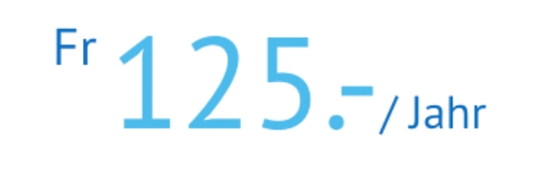
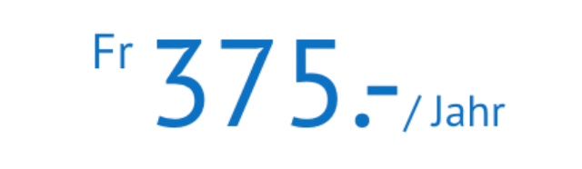

Mitgliederbeiträge
Student
Polarity Therapeut
Passiv
Netzwerk
Diplomierte Polarity-Praktizierende in der Schweiz gemäss den Aufnahme-bedingungen.
Eintrittsgebühr: CHF 50.-
Personen, welche die Anforderungen für eine Aktivmitgliedschaft nicht voll erfüllen oder den Verband mit einer Passivmitgliedschaft unterstützen möchten.
Diplomierte Polarity-Praktizierende ausser-halb der Schweiz mit den gleichen Rechten und Pflichten wie Passivmitglieder aus der Schweiz.
Ausbildung in einem anerkannten Diplomlehrgang.

Slide 9

Werde PoVS-Mitglied
Gegenseitige Unterstützung
Sichtbar werden
Expertise
Qualitätssiegel
Verbindung
Austausch
Schaffenskraft
Gemeinschaft
Ideen umsetzten
Melanie Goumri
077 407 83 05
melanie@polarity-schweiz.ch
www.polarity-schweiz.ch
Vertrauen

